Slide 1
Jixozlar va anjomlar

Slide 2
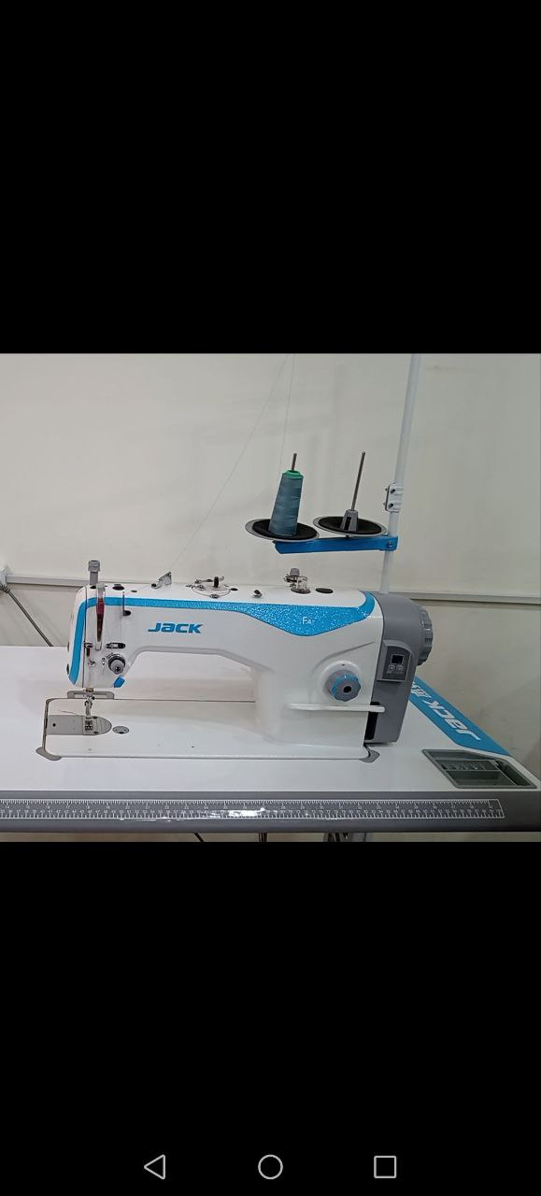
Tikuv mashinasi

Slide 3
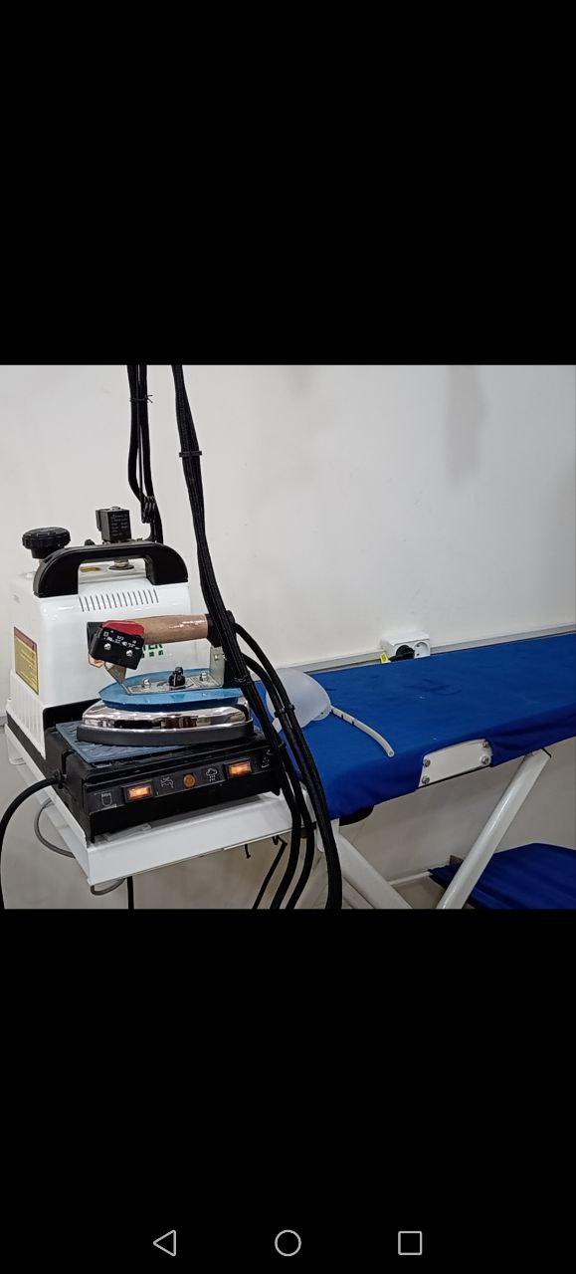
Dazmol va stoli

Slide 4
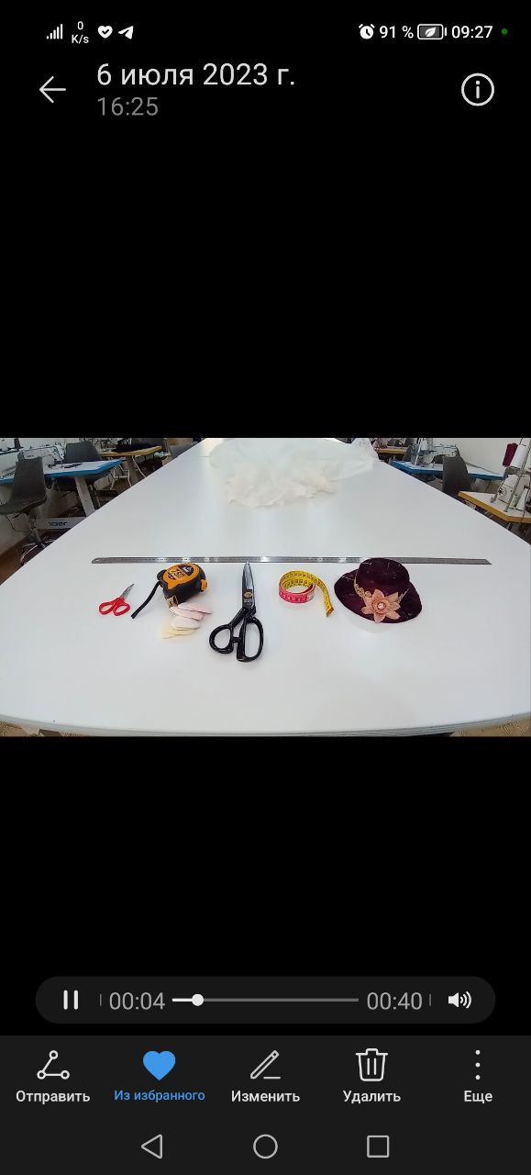
Bichuv stoli

Slide 5
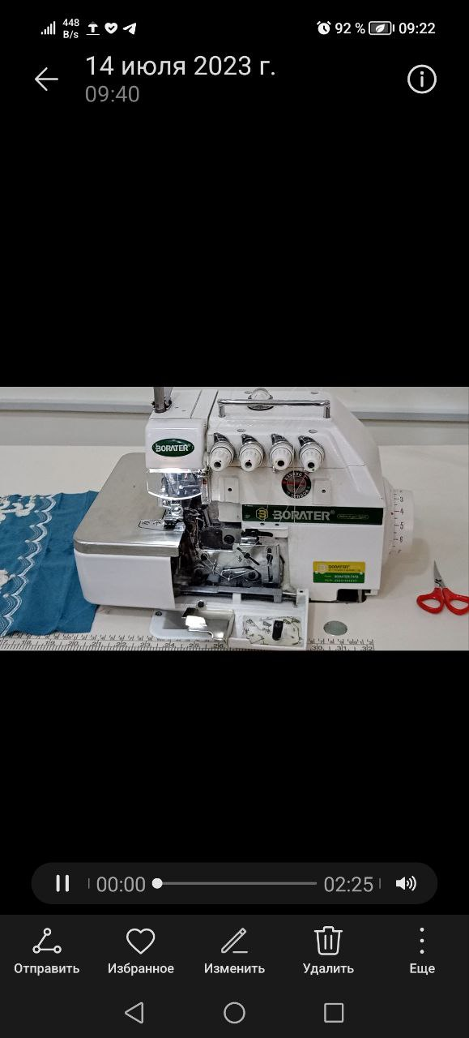
Yorg`alash mashinasi

